Slide 1
蛇の回転錯視バリエーション ‐ 双方向回転 見てくれだぜ～ -
トミーとゆかいな仲間たち
（遠藤・松原・藍原・吉田・阿部・西山・佐々木： いわき明星大学心理学科富田ゼミ一同）

Slide 2
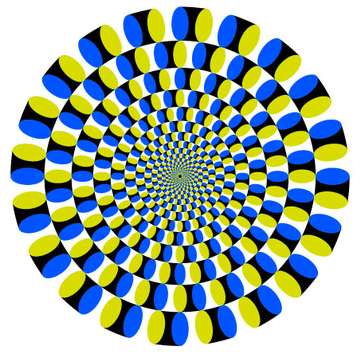
（１）

Slide 3
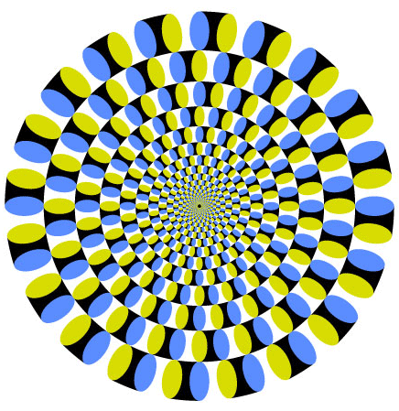
（２）

Slide 4
（３）

Slide 5
（４）

Slide 6
（５）

Slide 7
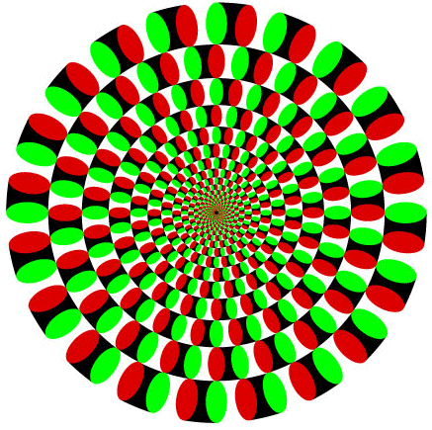
（６）

Slide 8
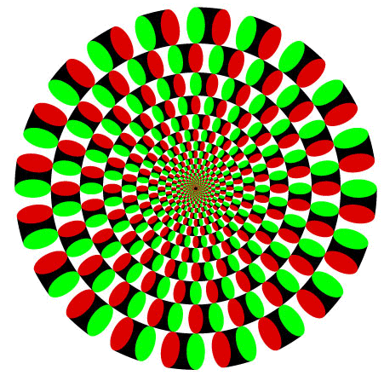
（７）

Slide 9
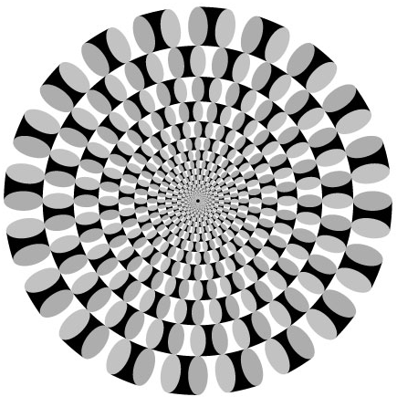
（８）

Slide 10
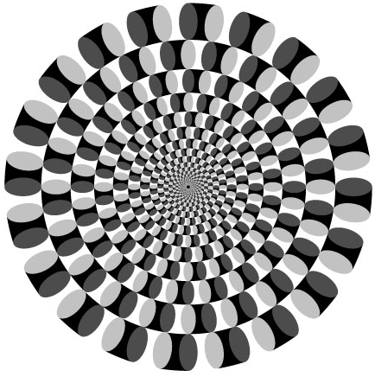
（９）

Slide 11
解説
北岡先生の蛇の回転画像は左回転のものを使用させていただきました（Adobe・イラストレーターで青の彩度63：黄の彩度100のものを使用）。
(1)この蛇の回転画像の青の彩度を、Adobeイラストレーター（Ver.16.0）で100→90→80→70→60…→20→10→0→10→20→30→40…→100と組織的に変化させます。1画像あたりの呈示時間を0.1秒にして、GIFアニメーションを作成しました。最初（100→0）は右回転、途中から左回転（0→100）と、双方向の回転が見えます。
(2)黄色の部分の彩度を(1)と同様に、100→90→80…0→10→20…100にしても双方向回転が見えますが、回転感は随分弱くなります。
(3)(4)(5)は、(1)と同様のパターンで、1画像あたりの呈示時間を0.2秒(3)→0.4秒(4)→0.8秒(5)としたものです。呈示時間を長くするほど回転感が弱くなります。
(6)(7)は赤と緑の蛇の回転画像で(1)と同様のパターンを作成しました。いずれも回転が見られますが、赤の彩度を変化させた場合の方が、緑の彩度を変化させた場合よりも、回転印象が強くなります。
(8)(9)は、(1)の画像から色味を抜き、白黒画像にしたものです。白黒画像でも、回転が生じることがわかります。回転の決め手は彩度よりもむしろ明度なのかもしれません。
この錯視は、立命館大学文学部・心理学専攻教授・北岡明佳先生の御許可を得て、原画像を使用させていただき、作成したものです。画像の使用をご許可いただいた北岡先生にこの場を借り深く感謝申し上げます。

